Slide 1
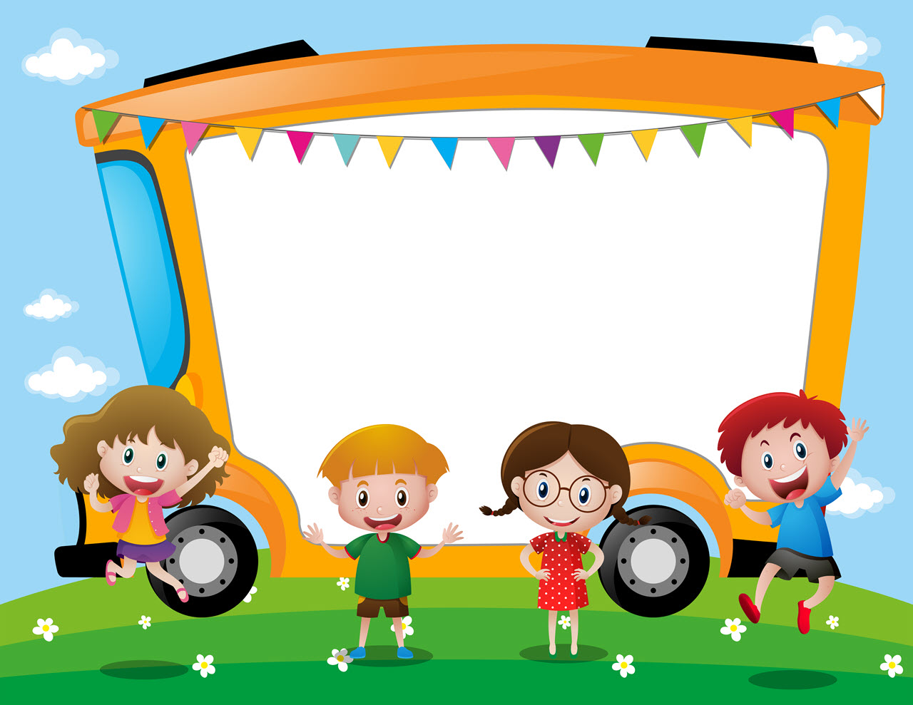
CHÀO MỪNG CÁC EM HỌC SINH LỚP 2 ĐÃ ĐẾN VỚI TIẾT HỌC MĨ THUẬT

Slide 2
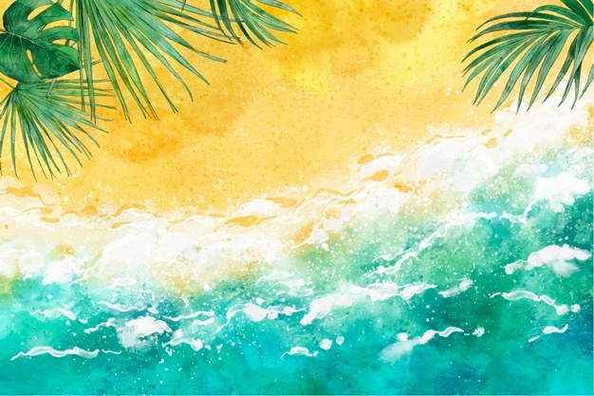
CHỦ ĐỀ : ĐẠI DƯƠNG MÊNH MÔNG
Bài 1:BẦU TRỜI VÀ BIỂN
( tiết 2 )

Slide 3
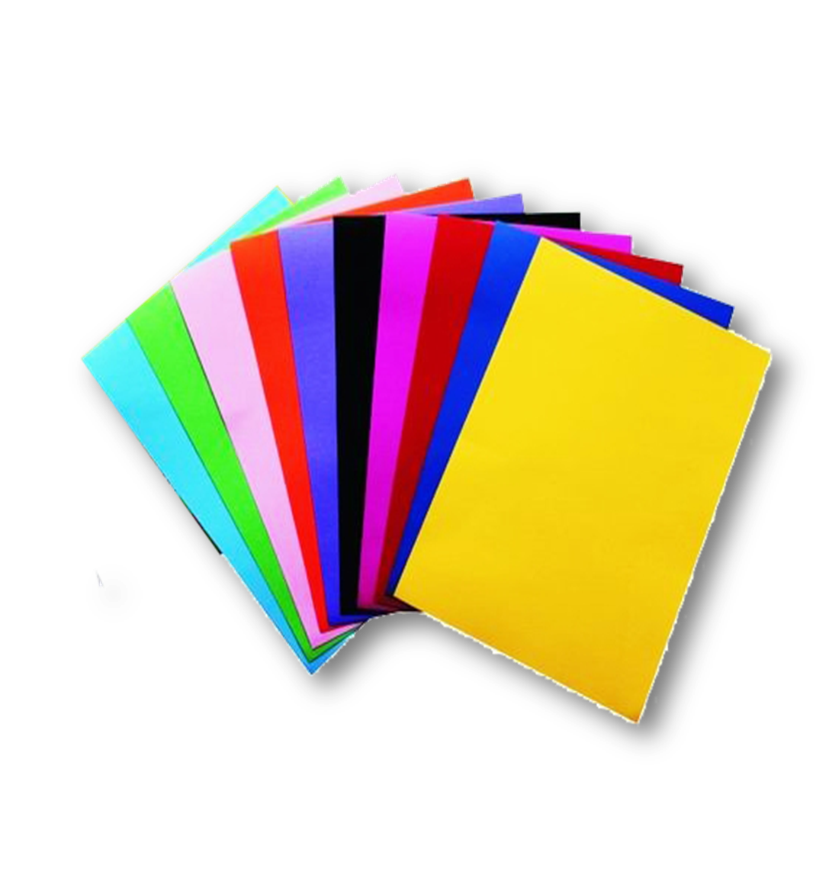
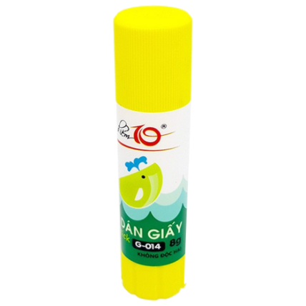
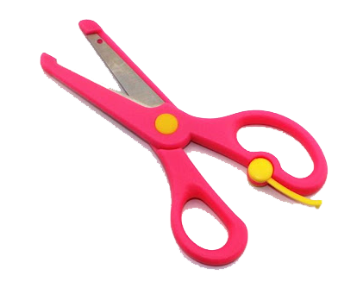
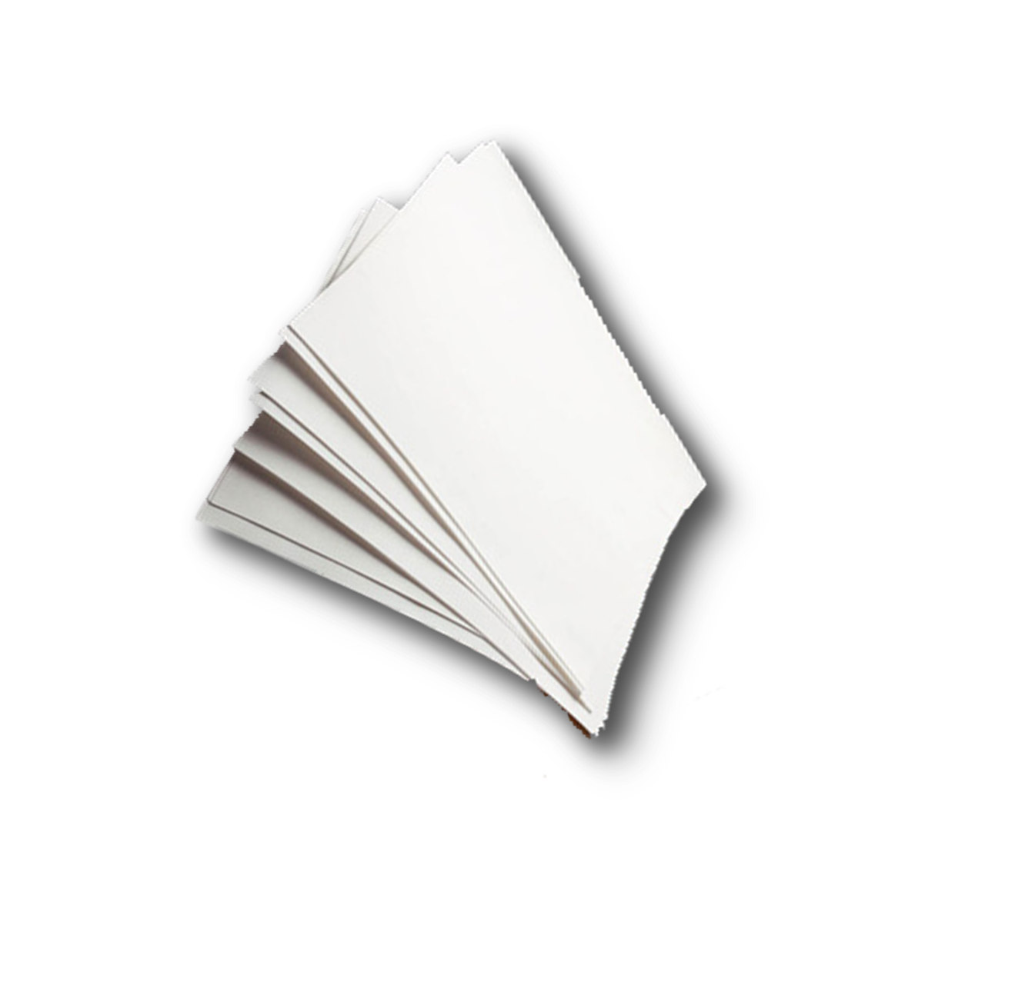
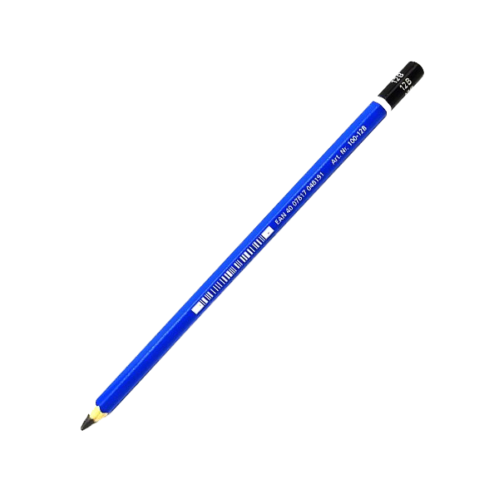
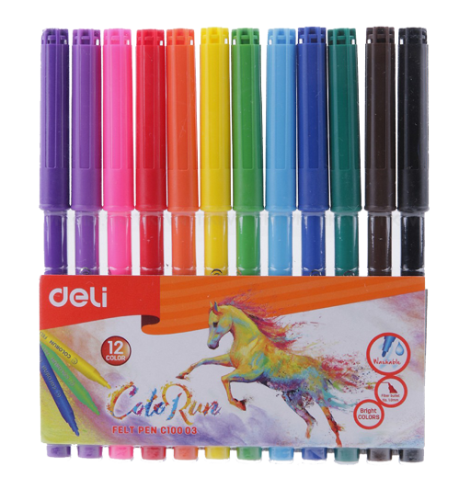
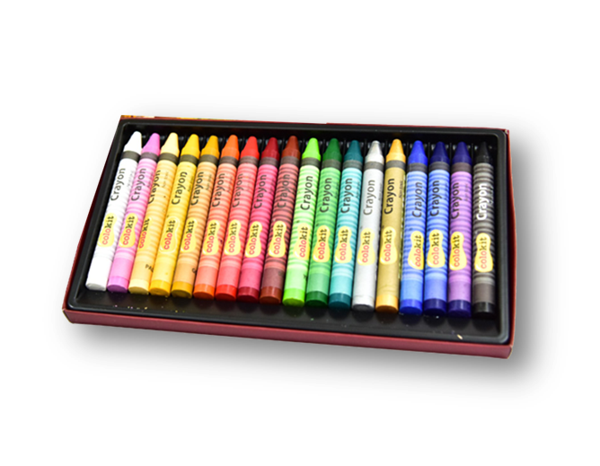
Chuẩn bị đồ dùng học tập

Slide 4
MỤC TIÊU
Biết vẽ và cắt dán thuyền và hình ảnh khác vào bức tranh đã vẽ ở tiết 1.
- Bước đầu phân tích được sự phối hợp màu đậm, nhạt trong tranh, ảnh.
- Nêu được cảm nhận vẻ đẹp thiên nhiên trong tranh, ảnh.

Slide 5
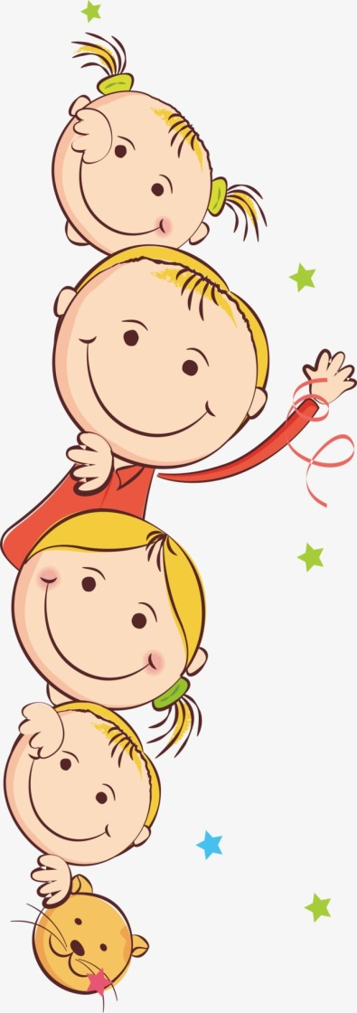

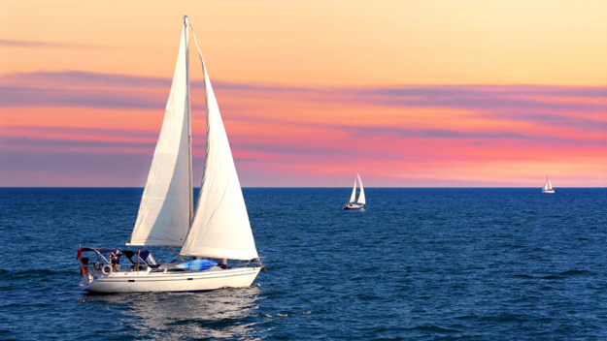
1. KHÁM PHÁ
-Trong ảnh có những hình ảnh nào?
-Màu sắc trong ảnh như thế nào?

Slide 6

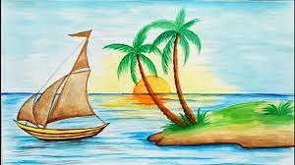
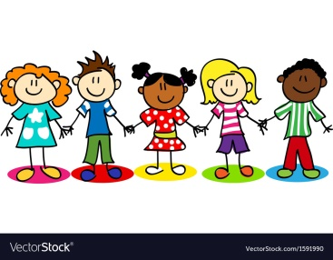
1. KHÁM PHÁ
- Màu sắc trong tranh có giống trong tự nhiên không?
- Nhận xét màu sắc trong bức tranh?

Slide 7


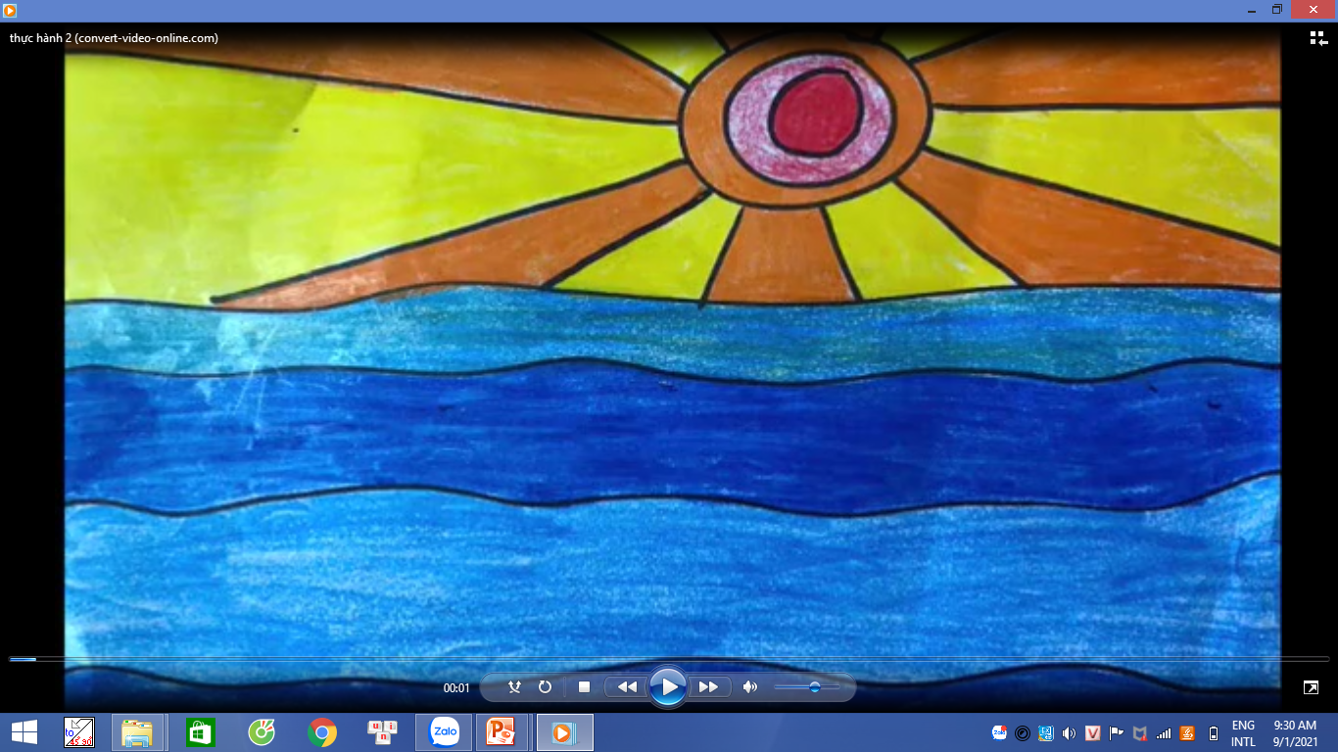
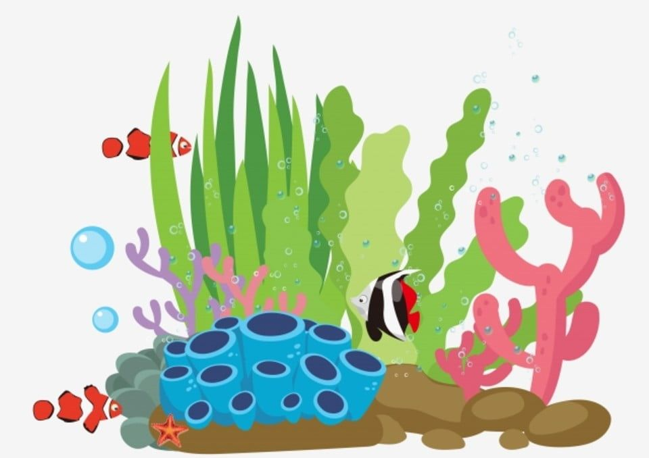
2. KIẾN TẠO KIẾN THỨC KỸ NĂNG

Slide 8
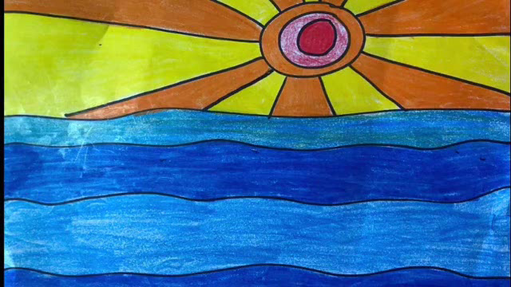

Slide 9

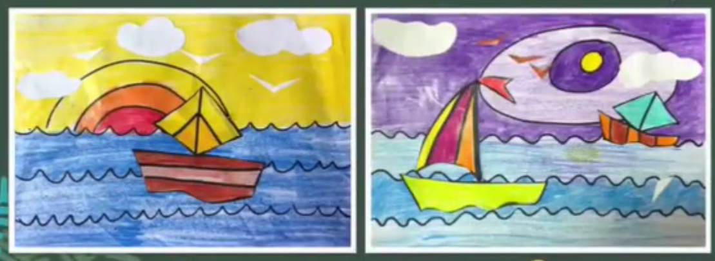
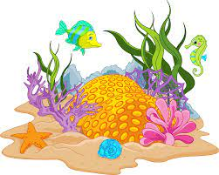

Em thấy bức tranh nào đẹp hơn? Vì sao?

Slide 10

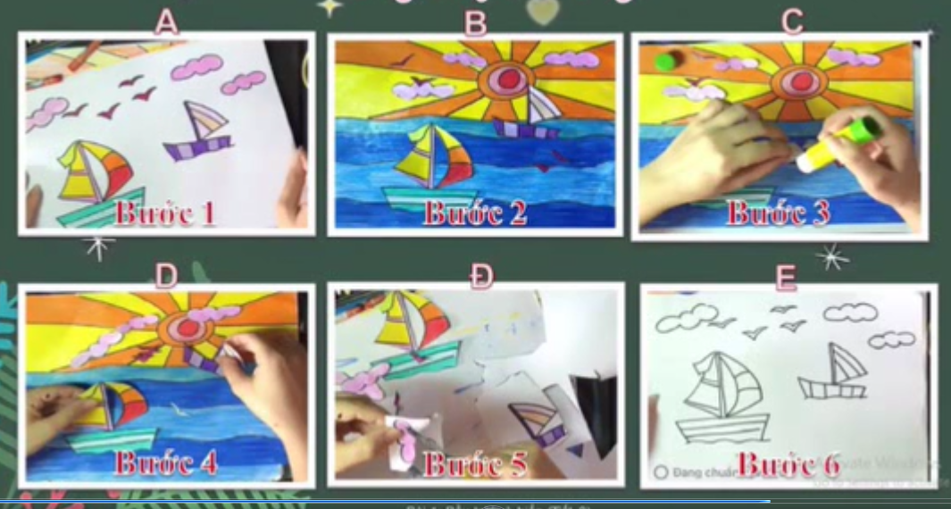
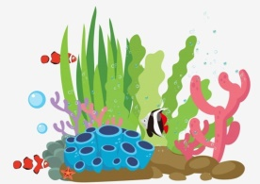
Chọn đáp án đúng

Slide 11

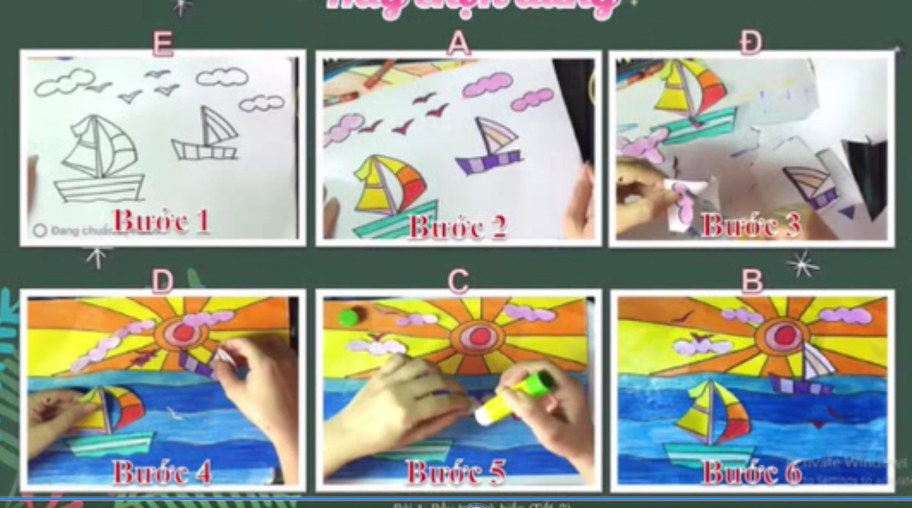

Chọn đáp án đúng

Slide 12
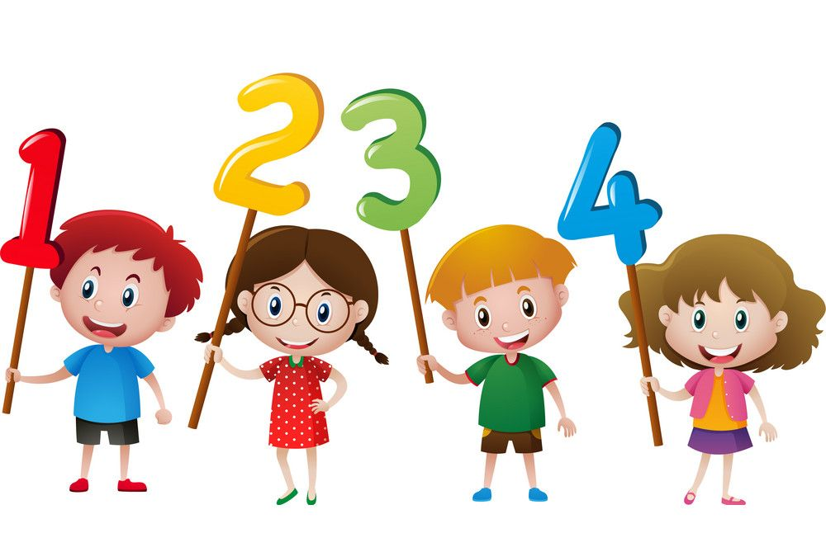
GỢI Ý CÁCH VẼ, TRANG TRÍ THUYỀN VÀO BỨC TRANH
B1: Vẽ và tô màu hình chiếc thuyền, mây…vào giấy A4.
B2: Cắt rời các hình vẽ.
B3: Sắp xếp và dán vào vị trí phù hợp trong bức tranh bầu trời và biển.

Slide 13

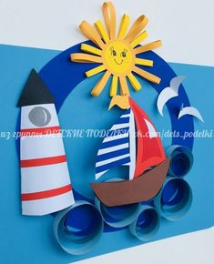
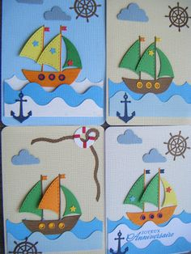
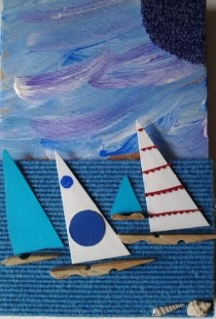
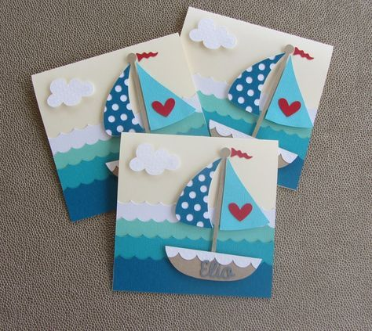
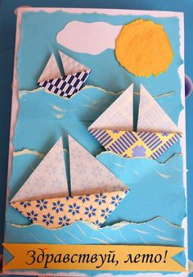
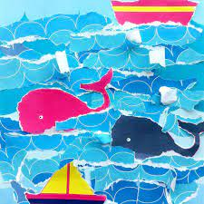
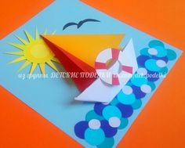
Bài vẽ tham khảo

Slide 14
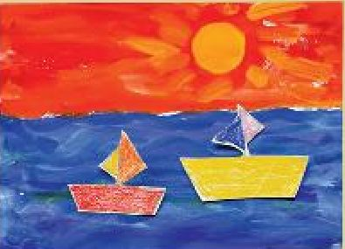
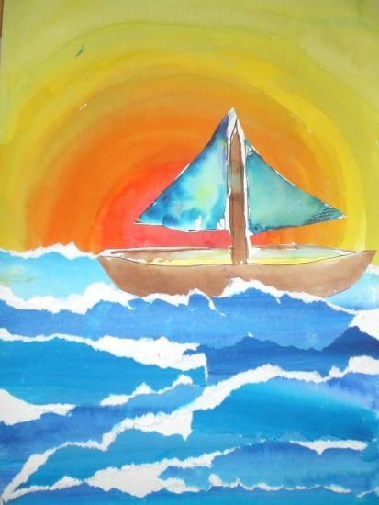
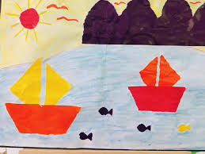
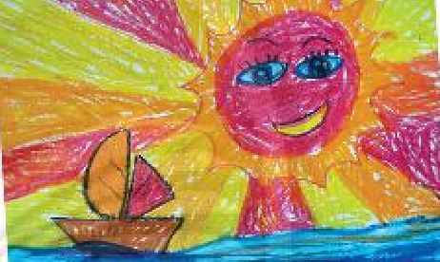
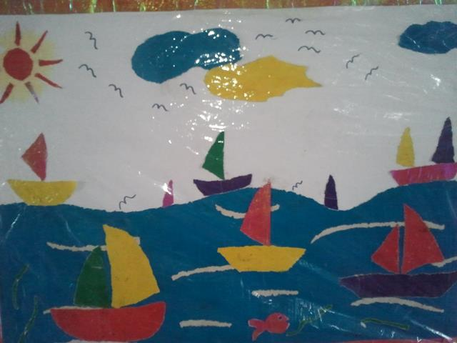
Bài vẽ tham khảo

Slide 15
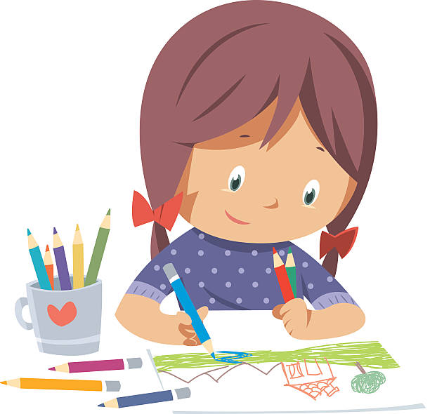
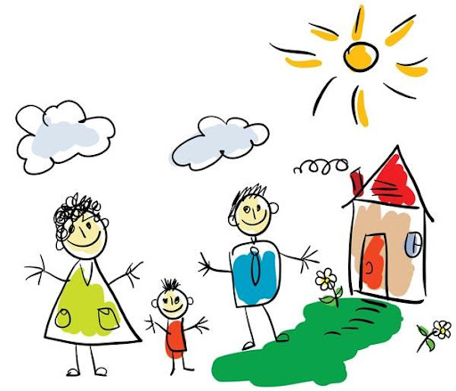
3. LUYỆN TẬP, SÁNG TẠO
Em hãy vẽ, cắt dán và trang trí thêm thuyền buồm vào bức tranh bầu trời và biển theo ý thích.

Slide 16
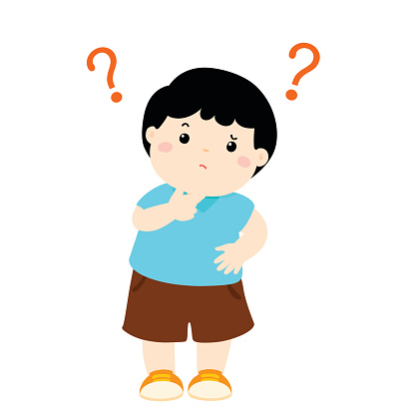
4. PHÂN TÍCH, ĐÁNH GIÁ
- Em hãy giới thiệu bức tranh của mình cho người thân được biết.

Slide 17
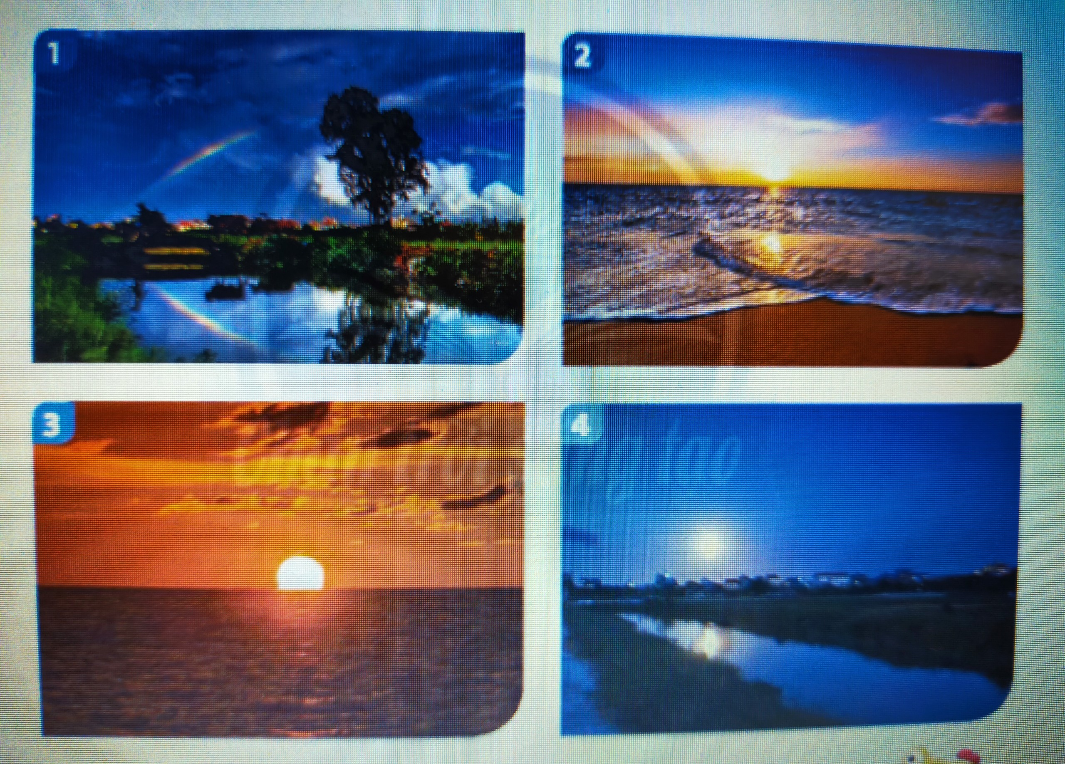
5. VẬN DỤNG, SÁNG TẠO:
+ Khi trời sắp mưa, khung cảnh thường có màu sắc như thế nào?
+ Màu sắc đậm, nhạt trong thiên nhiên cho ta cảm giác thế nào về thời gian trong ngày?
+ Bức ảnh nào cho ta cảm giác nhiều màu nhạt?

Slide 18
NHẮC VIỆC
Các em nhớ lưu giữ bài vẽ của mình vào túi đựng tài liệu.
Chúc các em làm bài thật tốt và nhớ nhờ bố mẹ chụp lại bài vẽ gửi cho thầy, cô giáo nhé !

Slide 19


